Slide 1
المحاضرة الخامسة
تصوير الرادار

Slide 2
الاستشعار الايجابي بموجات الميكروويف
يوفر التصوير بموجات الميكروويف ومنها الرادار مميزات كبيرة مقارنة بالتصوير بموجات الضوء المرئي وتحت الحمراء القريبة ومنها القدرة على التصوير في معظم الظروف الجوية نظرا لقدرة هذه الموجات ذات الطول الموجي الطويل على اختراق المؤثرات الجوية كالغيوم والمطر الخفيف والدخان كما يمكن ان يصور ليلا لان هذا التصوير لا يعتمد على اضاءة الشمس.

Slide 3
انواع انظمة الرادار
يمكن تقسيم انظمة الرادار بحسب الاستخدام مثل رادارات الملاحة ورادارات مراقبة الطرق ورادارات الخرائط . ويمكن تقسيمها بحسب التقنية المستخدمة في تصنيعها كرادارات النبضة ورادارات الموجة المستمرة ورادارات الرؤية الجانبية .

Slide 4
يتراوح عرض نطاقات رادار التصوير النموذجية ما بين 10 و200ميجاهرت . وعند ضرب نبضات الرادار لسطح الارض تتشتت طاقة هذه النبضات في كل اتجاه ويعود جزء منها باتجاه الهوائي ويتم تحويل العائد من هذه الطاقة الى هيئة رقمية ثم تسجل في جهاز تسجيل لمعالجتها في وقت لاحق وعرضها على شكل صورة ويحدد عرض نطاق النبضة درجة وضوح المدى , وكلما زاد عرض نطاق النبضة زادت درجة وضوح المدى . ويحدد طول الهوائي درجة وضوح السمت فكلما زاد طول الهوائي زادت درجة وضوح السمت.

Slide 5
ويشكل اتجاه النظر للرادار اهمية كبيرة في تصوير المسطحات الارضية سواء كانت طبيعية ام صناعية , فاتجاه النظر المتعامد مع ميل التضاريس يؤدي الى ان يكون ظل الرادار فيه صغيرا. ولا يعتمد طول الظل فقط على طبيعة التضاريس المحلية وانما يعتمد ايضا على بعد المعالم من المستشعر, فالمعالم القريبة من المستشعر ستسبب ظلا هو الاصغر في الصورة , بينما تسبب المعالم البعيدة عن المستشعر ظلا هو الاكبر في صورة الرادار .
وهناك عاملان يتحكمان في درجة الوضوح المكانية لصورة الرادار هما طول النبضة وعرض شعاع الهوائي.

Slide 6
درجة وضوح المدى
ويتحكم في درجة وضوح عنصر الصورة باتجاه انتشار النبضات بما يسمى درجة وضوح المدى.

Slide 7
درجة وضوح السمت
ويتحكم في درجة وضوح عنصر الصورة باتجاه الطيران عرض شعاع الهوائي بما يسمى درجة وضوح السمت

Slide 8
الرادار
المستشعر المزود بجهاز الرادار ضمن موجات المايكرويف :
الاستشعار الموجب هو وسيلة الرادار والتي تعرض بث اشارات موجات المايكرويف ثم يستقبل الاشعة العائدة على هيئة صورة لسطح الارض.
المكونات الاولية لنظام صور الرادار تحتوي جهاز ارسال ومستقبل ومجموعة اجهزة مستشعرة ومسجل. جهاز الارسال مصمم لا رسال نبضات متكررة من موجات المايكرويف . والمستقبل يستقبل الاشارات العائدة ثم يرشحها ويكبرها لتصبح جاهزة . مجموعة المستشعرات ترسل اشعاع محدود من طاقة المايكرويف, هذه المجموعة هي مثال الموجات الموجهة. وعادة المستشعرات تستخدم كلاهما من ارسال اشارات الرادار وتستقبلها وبالتالي تمثل الارض الوعرة والتضاريس . اخيرا يقوم المسجل يقوم بتسجيل وعرض الاشارات على شكل صورة.

Slide 9
النظرة الجانبية للرادار الجوي:
الرادار هي كلمة مجمعة من اوائل الاحرف ل(Radio Detection And Ranging) ويمكن القول بان المدى او المجال هو القدرة المنجزة بواسطة قياس الزمن بين زمن الاشارة المرسلة نحو الارض وزمن صداها أي رجوعها الى الجهاز.(قياس وبدقة للمسافة من المستشعر الى الظاهرة فوق الارض) ايضا الرادار لديه القدرة لكشف الذبذبات وتغير اتجاه الاقطاب. لان المستشعر يبث اشارات معلومة الطول الموجي وهذا يجعل المقارنة بين الاشارات المرسلة مع الاشارات المستقبلة امرا سهلا.
فهذه المقارنة لصورة الرادار تكشف تغيرات في الذبذبات التي تعطي لهم ميزة لا تتوفر لغيره من اجهزة الاستشعار عن بعد. الرادار الجوي ذو النظرة الجانبية SALR)) (Side looking air borne Radar ) هذه الصورة المكتسبة بواسطة مجموعة مستشعرات لأهداف التصوير الجوي الجانبي وهي صورة لشريط طويل من الارض الموازي لخط التصوير ضمن مسافات مختلفة للرصد الارضي من مركبات جوية او الطائرات. ايضا صمم (SAR – Synthetic aperture radar) رادار العدسة الصناعية والذي يعطي صورا لاختلافات هندسية عظيمة من هذا النوع من اجهزة الاستشعار عن بعد والتي قد لا توجد في غيرها من اجهزة الاستشعار الاخرى . فعلى سبيل المثال جهاز الرادار SLAR يعتبر مميز وله قدرة مفيدة في التعرف على حالة الطقس والذي يعمل بموجات المايكرويف ذات الطول الموجي الطويل يكفي لتجنب

Slide 10
تشويش وتأثير المطر والغيوم او حتى العواصف الشديدة , لان نظام SLAR يعتمد على الانارة الشمسية . ومن مميزاته انه يمكن استخدامه في المهمات التي تحدد في الليل او خلال الصباح المبكر او ساعات المساء عندما تكون الانارة الشمسية غير مناسبة لاكتساب صورة جوية. وهذه ميزة خاصة لتصوير الرادار المحمول بواسطة الاقمار الصناعية . كما انها متنوعة وتقدم بوضوح التمثيل الطبوغرافي ونظام التصريف وبالرغم من وجود اخطاء هندسية فان بيانات الرادار للمقياس الصغير لخريطة الاساس.

Slide 11
التحليلات المسجلة من بيانات الماسح الموضوعي وسبوت من جهة وصور الرادار من جهة اخرى هي نوعين مختلفين للمعلومات تماما. بعض من العمليات للتطبيقات الناجحة لصورة SLAR التي حدثت في المناخ الاستوائي حينما استمر غطاء الغيوم لمنع اكتساب صورة جوية وبالتالي تناقصت دقة الخرائط المنشأة في هذا السياق صورة الرادار استطاعت ان تقدم معلومات كارتوجرافية رئيسية ذات مكانة اكثر من الخرائط التقليدية الموجودة. وهناك ايض ميزة هامة لصورة SLAR وهي المشاهدة الاجمالية للمنظر الطبيعي وبالبعد الثلاثي اذ لديه المقدرة للتمثيل الواضح للطبوغرافية الرئيسية واشكال التصريف ضمن مناطق كبيرة نسبيا في مقياس الصورة المتوسط التي تعطي تقييم اضافي لصور الاستشعار عن بعد, لان الصورة المكتسبة في طيف موجات المايكرويف لجهاز الرادار SLAR يعطي مشاهدة التفاصيل ومعلومات كثيرة ومختلفة من المشاهد بواسطة عمليات المستشعر في الطيف المرئي وتحت الحمراء القريبة.

Slide 12
النشأة التاريخية
الاساس في صورة الرادار المكتشفة بواسطة العالم وهو اول من حقق في الخصائص الطبيعية لطاقة الراديو والمايكرويف هما جيمس كلارك وماكس ويل( 1879-1831م) وهما اول من عرف المميزات الضرورية للطاقة الكهرومغناطيسية العائدة. فالرياضيات تصف الحقل الكهربائي والحقل المغناطيسي للطاقة الكهرومغناطيسية.
بداية ظهور بيانات الرادار في عام 1922م عندما كان تايلور ويانج عالمي الهندسة المدنية يعملان في خدمة البحرية الامريكية ومن خلال خبراتهما في دراسة الذبذبات العالية للراديو المرسلة حيث ان المعدات المكانية كانت قريبة من واشنطن مع جهاز الارسال فوق بنك على النهر ولاحظا ان الرسائل التي يتم الكشف عنها هي للظواهر الكبيرة وبعدها استطاعا الوصول الى اكتشاف الاشارات لخدمة تحقيقات المارينز في الليالي المظلمة والاجواء الغائمة لخدمة الاغراض العسكرية . ومن هنا بدأت فكرة الرادار واستخدامه بعد ذلك لموجات المايكرويف العائدة من الاجسام والتي تسجل بعد ذلك بواسطة المستقبل ومن ثم تطورت اجهزة الرادار بدءا من الولايات المتحدة الامريكية ممثلة في العالمين تايلر ويانج وبعدها انتقلت الى بريطانيا والمانيا. ومع الحرب العالمية الثانية والتي تعتبر نقلة في تطوير جهاز الرادار الذي اظهر الاشعة العائدة من سطح الارض المتنوع والذي سجل اشكال الارض وطوبوغرافيتها الوعرة وكذلك موسم الالتقاط وكذلك الاشكال المستوية بما فيها سطح المحيط الذي يؤثر ويعدل على موجاته العائدة بفعل الرياح والامواج.

Slide 13
فمظاهر السطح فهمت اكثر بواسطة الرادار المصمم لاكتشافها بواسطة الطائرات الجوية والذي تم تطويره لاحقا ليسجل الاشكال المختلفة في الاشعة العائدة منها في سطح الارض وسطح المحيط . رادار النظرة الجانبية (SLAR) مرغوب لأنه مجرب من قبل البحرية والطيارين خلال الحرب خاصة في المهمات التي يكون الطيران فيها منخفض حيث يقدم معلومات مكانية مكتسبة لمسافات مختلفة باستخدام الطيران الجوي ضمن الحدود الاقليمية الصديقة . ولكن مع بداية الحرب الباردة الاوروبية اصبح هناك غلق خارجي واصبح هناك ضوابط للطيران الجوي ومن ثم تطور جهاز SLAR مع المستشعر في القمر الصناعي الذي يقدم خدمات هامة لحالة الطقس والمناخ بالرغم من وضع استراتيجيات خاصة بالطيران بين الدول . وهكذا تطور نظام الرادار حتى في التطبيقات الحضرية .

Slide 14
صورة الرادار الهندسية:
يظهر في الشكل الطائرة التي تعطي مشاهدة راسية من الاعلى مع اشعة الرادار ممثلة بشكل عمودي لمقطع عرضي من الارض كالشكل المروحي , الزاوية العلوية للإشعاع هي الزاوية مع الخط الافقي الممتد من الطائرة , فهذه الزاوية صممت كزاوية منخفضة للحافة البعيدة من الصورة . ايضا الزاوية العلوية من الاشعاع او المنخفضة تتقاطع مع سطح الارض لتعرف الزوايا في صورة الرادار الحركة العائدة للطائرة.

Slide 15
جدول يبين طول الذبذبات للرادار
الطول الموجي | النطاق
77-107سم | P
30 -100 سم | UHF
15 – 30سم | L
15-7.5سم | S
3.75-7.5سم | C
2.40 – 3.75سم | X
1.67 – 2.40سم | KU
1.67-2.40سم | K
0.75 – 1.18سم | Ka
1 – 10سم | VHF
1ملم – 10سم | UHF

Slide 16
في صورة الرادار يمكن ان ان يغير الاقطاب كما في بعض الاحيان قد يستخدم ذبذبات متعددة مثل نوع الرادار متعدد الاطياف. صور الرادار تستخدم نطاقات مفردة او متعددة ضمن النطاقات التالية C – K – X . ايضا الاقمار الصناعية تستخدم تصوير الرادار غالبا في الملاحظة الارضية باستخدام ذبذبات نطاق L . اختيار نطاقات الرادار (ضمن المايكرويف) والتي لها عدة نتائج واثار في تفسير صورة الرادار , الوضوح المكاني يثبت الطول الموجي اذا كان قصيرا بالنسبة لطول الهوائي. (بمعنى ان الهوائي يعطي طول الوضوح مع استخدام الطول الموجي الاقصر) ايضا نفاذية الاشارة الى داخل التربة كجزء من طبيعة الطول الموجي تعطي عوامل رطوبة التربة. ويزداد فاعلية النفاذية في الموجات الطويلة (أي الموجات الاطول للاسعة العائدة للمايكرويف) وهي قريبة نسبيا من الاشعة المرئية فهذه الوسيلة غير حساسة عادة للتقلبات الجوية ولا بالعواصف ولكن فقط المطر الغزير يتداخل ويشوش عل بث وارسال طاقة المايكرويف.

Slide 17
نفاذية اشارة الرادار:
في الاساس اشارات الرادار لها قدرة على النفاذية لمعرفة طبيعة محتويات الظواهر الصلبة التي تحتوي نباتات وسطح التربة . في التمارين والتدريبات هي صعبة جدا للتقييم الواسع او معرفة كمية نفاذية الرادار بهدف تفسير صورة الرادار. ويمكن تقييم النفاذية بواسطة تعيين عمق القشرة. فالعمق لأي قوة اشارة تقدر وتعرف ب e/1 لضخامة السطح. او تقريبا 37% . مواصفات عمق القشرة يقاس في معيار وحدات طولية فهي وسيلة ذات كفاءة لإشارات الرادار التي تنفذ وتخترق المواد المختلفة , فغياب الرطوبة من المواد سيزيد مع زيادة الطول الموجي نتيجة عامل الملاحظة المثالي , فالنفاذية العالية والتي تكون في منطقة الجفاف والجدب تستخدم موجات طويلة لأنظمة الرادار( حيث يزداد عمل نفاذية الرادار في المناطق الجافة والعكس صحيح) والنفاذية ايضا ترتبط بخشونة السطح وزاوية الانخفاض. النفاذية تصبح قوية في زوايا الانحدار الشديد. وبالتالي لابد من معرفة الحد الاعلى للنفاذية في حافة المدى القريب للصورة وكذلك الحد الادنى للنفاذية ضمن جزء المدى البعيد للصورة.

Slide 18
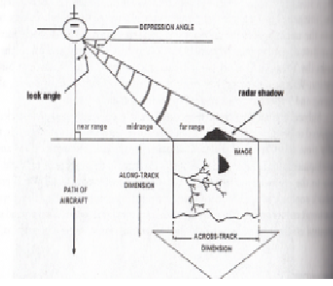

Slide 19
من الصعوبات التي يمكن مواجهتها عند تفسير صورة الرادار هي المتغيرات التي تساهم في الانتشار العائد للرادار. فمثلا هل توجد نفاذية ام يجب فصل المؤثرات ؟ فمثلا ان اشعة الرادار تنتشر بشكل عام عند الاصطدام بالأسطح. فأوراق النبتة في الغالب تعمل على انتشار الاشعة الى من سطح النبتة الى منطقة الكثافة النباتية. وتجدر الاشارة الى ان نطاق L له قدرة عالية في النفاذية واختراق السطح.
زاوية الانخفاض الاصغر تشكل جانب المدى البعيد بالنسبة للصورة. منطقة المدى القريب هي الحافة الاقرب بالنسبة للطائرة. المناطق الوسط بين حافتين هي في بعض الاحيان تحول الى اجزاء المدى المتوسط في الصورة. ان انحدار التضاريس يخفي مساحات في الصورة من الاضاءة بسبب اشعاع الرادار (ظل الرادار) وهذا الظل يعتمد على الطبوغرافية واتجاه ممر الطيران المرتبط بالطبوغرافية لأي صورة. كما يعتمد على زاوية الانخفاض. وهذا يعطي مقابل ازالة تأثير الطبوغرافية ظلا شديدا في جزء المدى البعيد للصورة حينما تكون زاوية الانخفاض هي الاصغر او في حالة يكون نظام الرادار يستخدم زوايا الانخفاض السطحي للصورة وهو نوع خاص لأنظمة الرادار الذي يمتاز عادة بمدى ثابت محدد لزوايا الانخفاض.

Slide 20
نظام الرادار يقيس المسافة الواصلة للأهداف بواسطة الزمن بين الاشارات المرسلة والعائدة لجهاز الرادار. لان سرعة الطاقة الكهرومغناطيسية هي معروفة ومستمرة. قياس الزمن يترجم مباشرة الى قياس مسافات ارضية بواسطة الرادار. طاقة المايكرويف تسافر في ممر مستقيم من الطائرة الى الارض. الممر يعرف بانه مسافة المدى المائل, كأن يقوم احدنا بمد حبل طولي من الطائرة الى نقطة معينة فوق الارض لقياس مسافة ما.
هناك ايضا نسبة من الخطأ احدها هو التمدد مسافة الرادار. فمثلا امتداد الرادار في المدى القريب الاجسام الطويلة ترسل اشعتها العائدة اولا قبل صدى التردد من القاعدة وهذا يحدث لبسا بالنسبة للرادار الذي يقيس جميع المسافات مع مراعاة الوقت المنتهي بين بث الاشارة المرسلة واستقبال صداها العائد من الاجسام. ويمكن معالجة ذلك الخطأ من خلال نطاق المدى المائل. هناك خطأ اخر هو الخطأ الهندسي النظير والذي يحدث نتيجة تأثير الازاحة في اطار الصورة الجوية.
في شكل 7-5 توجد ظواهر طبوغرافية AB c هنا المشاهدة AB = BC وذلك لان الرادار يقيس الزمن مع علاقته بالهوائي.

Slide 21
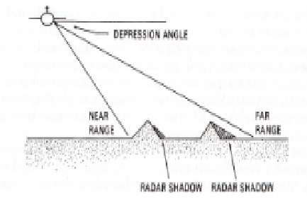

Slide 22
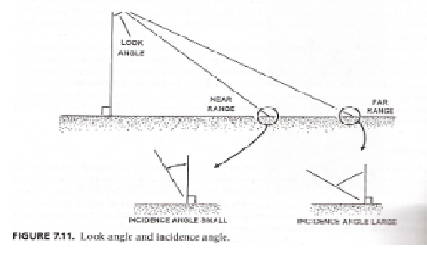

Slide 24
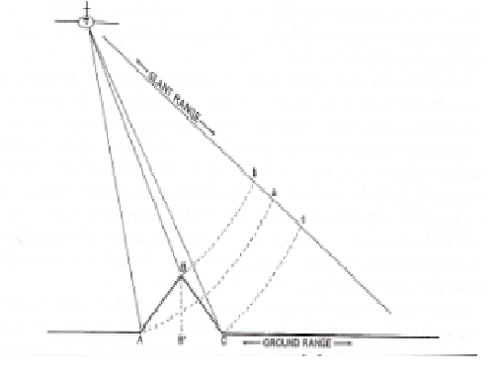
في الصورة الثانية A-B بالاتجاه المعاكس وقلبتا واصبحت a b c نتيجة الاشعة العائدة من B والتي يتم استلامها قبل A هناك خطأ هندسي اخر هو قصر مسافة الرادار والتي تحدث في التضاريس المتوسطة الى العالية في الصورة.

Slide 25
تأثير الذبذبات على الوضوح

Slide 26
الاقطاب :
اقطاب اشارات الرادار تدل على اتجاه حقل الطاقة الكهرومغناطيسية المنبعثة والمستقبلة بواسطة الهوائي. نظام الرادار يقدر على حساب اشارات البث لكلا اقطاب الطاقة سواء كانت راسية او افقية. ويستقبل كلاهما سواء كانت الاقطاب راسية او افقية كالتي تحدث عند تشتتها من الارض. ان فصل الاقطاب الافقية والراسية كل على حدة والمنعكسة من المنظر الطبيعي كما هي الحال بالنسبة للأنظمة التي تقدم صورتين لنفس المنظر الطبيعي كما هو موضح بالشكل:
الصورة في الاعلى تشكلت بواسطة بث اشارة القطب الافقي واستقبلت اشارة القطب الافقي العائدة HH- VV ويسمى اسلوب الاقطاب المتشابهة.
الصورة الثانية تشكلت بواسطة بث اشارة قطب افقي واستقبلت قطب عمودي HV-VH وتسمى اسلوب القطب المزدوج او المختلط.
هناك سبب اخر يؤثر على الاقطاب هو كمية الانتشار من متوسط السطح المتجانس مثل الانتشار الذي يحدث لإشارة الرادار التي لديها مقدرة على النفاذية تحت سطح التربة . مثلا المناطق الصحراوية حيث النبات قليل ومتناثر والتربة جافة يمكن ملاحظة النفاذية من خلال السطح غير المتجانس للكشف عن الصخور المطمورة.

Slide 27
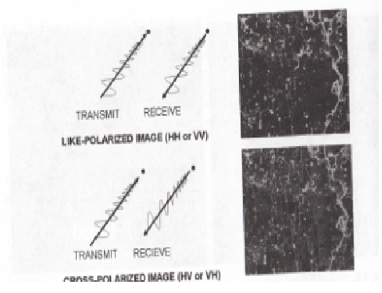

Slide 28
اتجاه مشاهدة الرادار:
وهي مهمة لعرض اشكال الارض المصطفة . الاتجاه الراسي للمشاهدة باتجاه الطبوغرافية ستعطي الحد الاعلى للظل الرادار. بينما اتجاه المشاهدة الموازي للطبوغرافية سيعطي ادنى ظل للرادار. ان ظل الرادار سيكون مرغوب كوسيلة لتحسين الطبوغرافية الصغيرة او لكشف التركيب الاساسي لتضاريس المناطق. ويؤثر ايضا اتجاه الظواهر بالنسبة للممر الطيران على ظل الرادار و امتداده. ففي الشكل يوضح ان الظواهر في جزء المدى القريب يكون لها ظل اصغر من تلك التي تكون ضمن المدى البعيد لحافة الصورة سيكون لها ظل اكبر.
في الشكل يوضح زاوية المشاهدة وتأثيرها على الوضوح الذي يتحدد في مسافة اتجاه الرصد مع مراعاة زاوية الانخفاض وهي حساسة للرطوبة الارضية . ويمكن القول ان المدى المائل لصورة الرادار هو وسيلة لمشاهدة المنظر الارضي من خلال زاوية مائلة تراعى في الصورة لتسجيل الانعكاس من جانب الظواهر. ويتحكم طول النبضات ايضا بوضوح الصورة.
ويقاس علاقة الوضوح بطول الهوائي والطول الموجي من خلال :
A/ B=$γ$
حيث ان B =اتساع الاشعة
المادا هو الطول الموجي
A=طول الهوائي

Slide 29
طول نبضات الرادار ايضا يتحكم بوضوح الصورة وكذلك طول نبضات الرادار يحدد مقدرة النظام لحل مشكلة التفريق بين جسمين في محور مسافة الرصد.
اذا كان طول النبضات يصطدم بجسمين متقاربين بنفس الوقت سوف تسجل جسمين كإشارة انعكاس للظواهر.
ومن الامثلة لأجهزة الرادار على نظام المحاكاة الصناعي (SAR) ويمتاز بتقنية عالية وهو الاغلى ثمنا. وله تطبيقات متنوعة وعديدة سواء حمل على الطائرات أو الاقمار الصناعية.

Slide 30
ويظهر في الشكل التالي قصر مسافة الرادار لمنطقة الوادي الميت في كاليفورنيا حيث ان ظهور انحدار التضاريس المعروضة بتأثير قصر مسافة الرادار . فمن اليمين يمكن ملاحظة قصر مسافة الرادار التي انشأت ضغط كما هو عليه في الصورة الجبلية . الصورة اخذت من وكالة الفضاء ناسا,اكتوبر1994م

Slide 31
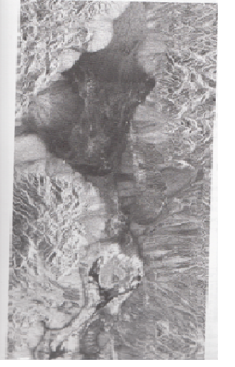

Slide 32
ومن الامثلة لأنظمة الرادار المحمولة جويا رادار نظام المحاكاة الحقيقي (real aperture systems (SLAR
ويعتبر من اقدم الانظمة وارخصها .
ونظام المحاكاة الصناعي (SAR) ويمتاز بتقنية عالية ومن اغلى ثمنا ويحمل ايضا على الاقمار الصناعية .
صور رادار الاقمار الصناعية:
حملت الاقمار الصناعية اجهزة الرادار لكفاءتها في الملاحظة الارضية باستثناء SLAR الذي لم يستطع العمل مع ارتفاع القمر الصناعي ووضوح سيء الا باستخدام هوائيات كبيرة. ومن ثم حملت انظمة رادار المحاكاة الصناعي (SLAR)

Slide 33
في الصورة التالية صورة نطاق X من صورة الرادار Sar في كاليفورنيا سجلت الظواهر في المشهد والتي تشبه نفس المنظر في الصورة الجوية الفوتوجرافية . حيث تظهر المناطق السكنية والنبات واتجاه اندار الاراضي كما يكشف الظواهر تحت غطاء النبات ويصف التضاريس وظواهر استخدامات الاراضي . SAR 1994

Slide 34
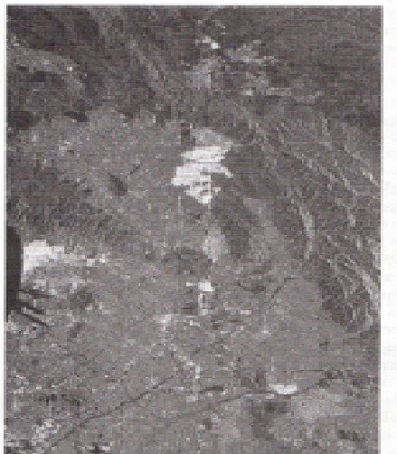

Slide 35
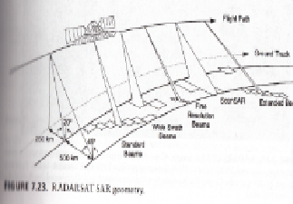

Slide 36
رادار سي سات (SEA SAT)
وهو نوع خاص لملاحظة محيطات الاراضي كوسيلة استشعار مصممة لقياس الرطوبة والرياح والحرارة والامواج والطبوغرافية فهو مستشعر متعدد لكشف اشعاع موجات المايكرويف والطيف المرئي وتحت الحمراء بأقطاب HH ووضوح 25X 25م

Slide 37
رادار سي سات سار (SEA SAT SAR)
والذي يقيس موجات المحيط والبحار المتجمدة وخط الساحل ويعمل في الظلام وخلال حالات الجو الغائمة والتقلبات المناخية وقد بدأ عام 1978م ويغطي 4000كم في المسافة الارضية وبياناته متاحة على شكل رقمي.
وتتعدد اجهزة الرادار فهناك ايضا SIR (Shuttle Imaging Radar)وله وضوح 40X40م لخدمة اغراض المناخ والنبات والجيولوجيا.

Slide 38
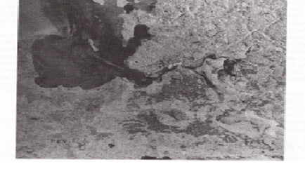

Slide 39
المنظر السابق يوضح منطقة كولومبيا مأخوذة في صورة الرادار تظهر المناطق السكنية ومناطق النباتات في الصورة واتجاه الانحدار وتظهر المناطق الداكنة هادئة والتي تمثل المجرى المائي. المصدر : Earth Data- Fugro

Slide 40
جدول يوضح انظمة رادار المحمول على الاقمار الصناعية
جهة التحكم | الاقطاب | النطاقات | التاريخ | النظام
وكالة الفضاء الاوربي | VV | c | 1991-2000 | ERS-1
اليابان | HH | L | 1992-1998 | JERS-1
الولايات المتحدة | full | X-C-L | 1994 | SIR-C
اليابان | full | L | 2006 | ALOS
كندا | full | C | 2007 | Radarsat-2
المانيا | full | X | 2007 | Terra Sar-X
المانيا | full | X | 2010 | Tan Dem-X

